Slide 1


MÔN HỌC: ĐỊA LÝ LỚP 5

Slide 2
Ôn tập cuối năm
Địa lí: Bài 29

Slide 3
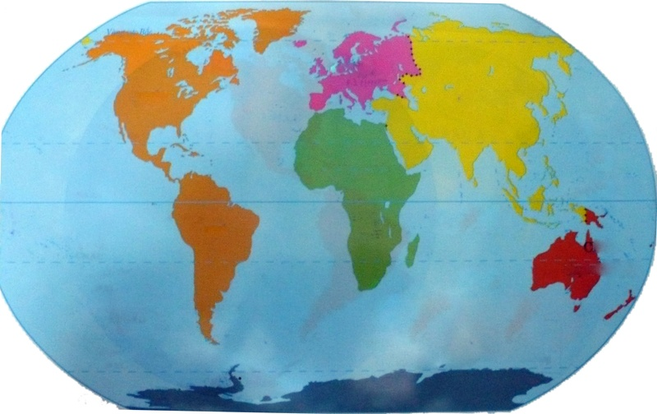
Ôn tập cuối năm
Địa lí: Bài 29
I- Ôn tập về các đại dương:
Con hãy chỉ trên lược đồ và cho biết mỗi đại dương đó tiếp giáp với châu lục và đại dương nào?
Lược đồ các châu lục và đại dương
Bắc Băng Dương
(1)
Châu Âu
Châu
Châu Á
Châu Phi
(2)
Thái Bình Dương
(2)
Mĩ
Thái Bình Dương
Châu đại
dương
Ấn Độ Dương
(3)
Đại Tây Dương
(4
Châu Nam Cực
Chú giải:
……. Ranh giới châu lục

Slide 4
Địa lí: Bài 29
Ôn tập cuối năm
II- Ôn tập về các châu lục:
Châu Á, châu Âu
Bắc Băng Dương
Châu Âu
(1)
Châu Á
Châu
(2)
Châu Phi
Thái Bình Dương
Mĩ
Thái Bình Dương
Châu đại dương
Đại Tây Dương
Ấn Độ Dương
Châu Nam Cực
Chú giải:
……. Ranh giới châu lục
Lược đồ các châu lục và đại dương

Slide 5
Tên châu lục | Vị trí (nằm ở bán cầu nào) | Tiếp giáp với châu lục và đại dương
- Tiếp giáp với đại dương: Bắc Băng Dương, Thái Bình Dương, Ấn Độ Dương;
- Tiếp giáp với châu lục: châu Phi, châu Âu
Châu Á
Thuộc bán cầu bắc.
- Tiếp giáp với đại dương: Bắc Băng Dương, Đại Tây Dương
- Tiếp giáp với châu lục: Châu Á
Châu Âu
Nằm ở bán cầu Bắc (phía tây châu Á)

Slide 6
Trao đổi theo nhóm bàn và nêu những đặc điểm tiêu biểu của châu Á, châu Âu về thiên nhiên, dân cư, hoạt động kinh tế.
Tên châu lục | Đặc điểm tự nhiên | Dân cư | Hoạt động kinh tế | Các nước tiêu biểu
Châu Á
Châu Âu
111111111111
111111111111
111111111111
- Trung Quốc
- Lào
- Cam-pu-chia
111111111111
111111111111
111111111111
- Liên bang Nga
- Pháp

Slide 7
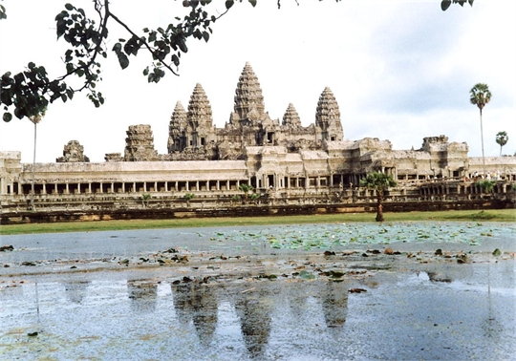
Đền Ăng-co Vát (Cam-pu-chia)

Slide 8
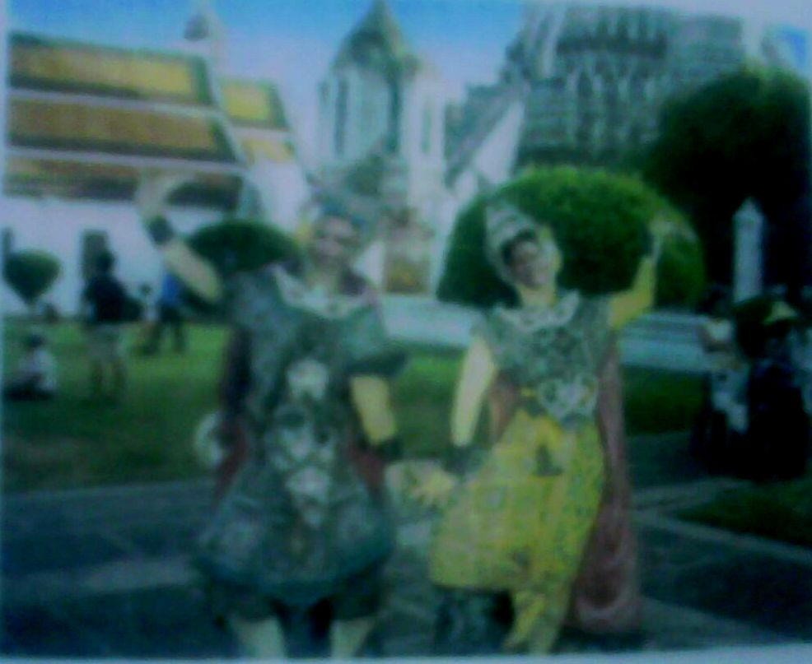
Luông Pha-băng (Lào)

Slide 9
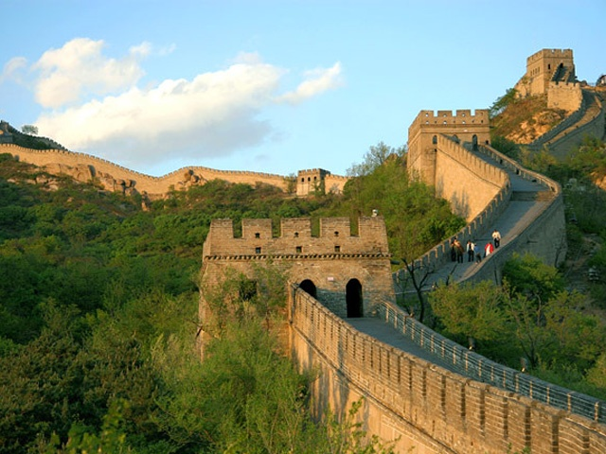
Một đoạn Vạn lí Trường Thành (Trung Quốc)

Slide 10
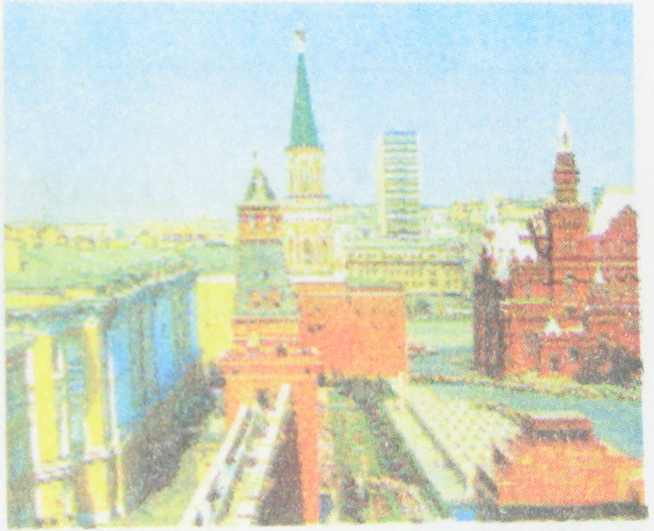
Thủ đô Mat-xcơ-va (Liên bang Nga)

Slide 11
IV: Củng cố, dặn dò:
Qua bài học này giúp con ôn tập, củng cố các kiến thức, kĩ năng địa lí gì?
Dặn dò: về nhà học bài và hoàn thành các bài tập trong vở bài tập.
Chuẩn bị: ôn tập cuối năm (T2) các châu lục còn lại.

